Slide 1

Begin!
Notes:
Demo the mid file created by Ruilin.

Slide 2

你的职业理想？
程序员？
音乐家？
多媒体内容提供商？
MIDI技术可以帮助你！

Slide 3

MIDI音乐介绍
for: 三 （5）班家长课堂

Slide 4

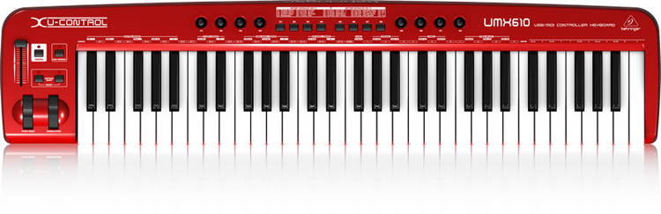
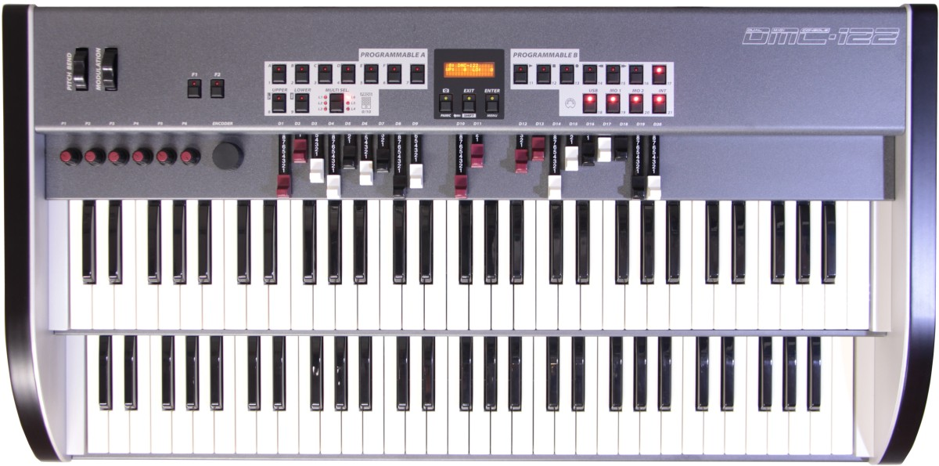
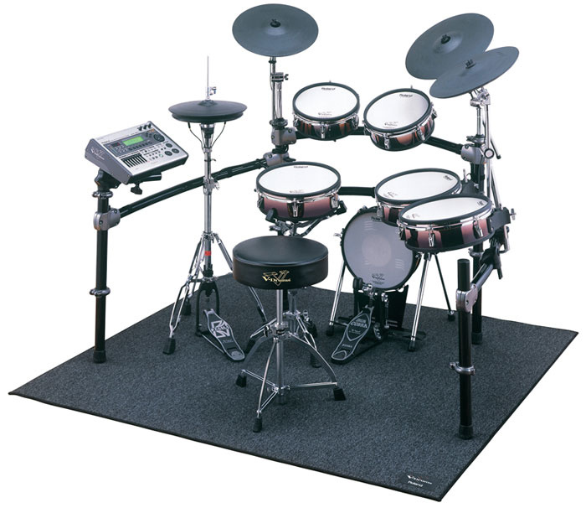
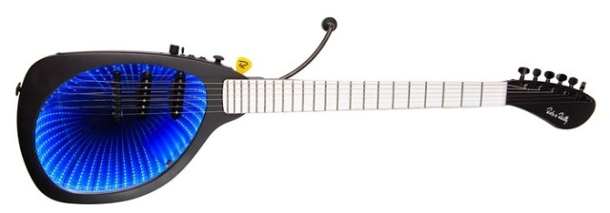
什么是MIDI音乐 MIDI音乐设备

Slide 5

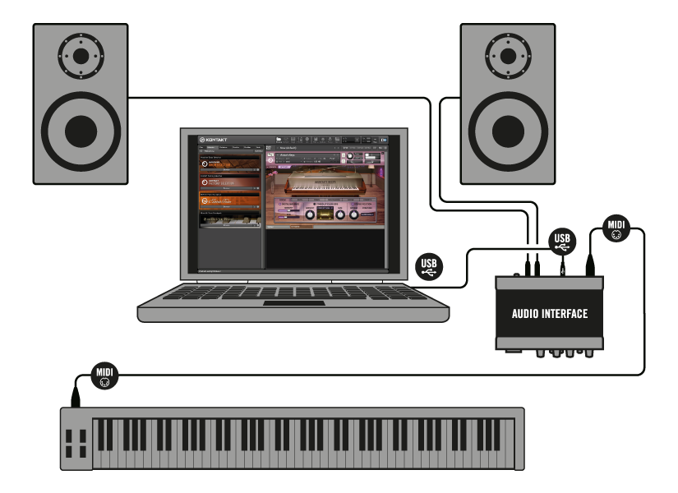
计算机＋程序员＋音乐家创作音乐
计算机＋MIDI设备：生成MIDI文件，控制MIDI文件
程序员：开发MIDI软件
音乐家：利用MIDI设备和MIDI软件生成MIDI音乐

Slide 6

典型的MIDI音乐工作室
小型MIDI音乐工作室
专业MIDI音乐工作室
Notes:
模拟乐队

Slide 7

后续内容介绍
什么是MIDI音乐
MIDI制造商协会（MMA）和规范；
MIDI音乐设备；
MIDI文件的生成方式
MIDI设备＋MIDI专用软件；
计算机程序生成MIDI文件；
MidiEditor编辑生成MIDI文件；
直接修改MIDI文件；

Slide 8
什么是MIDI音乐 MIDI制造商协会（MMA）和规范
MIDI制造商协会（MMA）
MIDI = Musical Instrument Digital Interface, 乐器数字接口；MIDI是编曲界最广泛的音乐标准格式，可称为“计算机能理解的乐谱”；
MIDI is a technical standard that describes a communications protocol, digital interface, and electrical connectors and allows a wide variety of electrical musical instruments, computers and other related music and audio devices to connect and communicate with on another.
MMA协会发展，推广和保护MIDI技术；定义MIDI规范；
MIDI Manufactures Association (MMA): The MMA is responsible for the development, promotion, and protection of MIDI technology.
MIDI规范
MIDI电子规范和通讯协议；
MIDI 1.0 Detailed Specification (Electrical Specification and Protocol)
General MIDI 1开发向导和标准；
General MIDI 1 (including GM Developer Guidelines)
标准MIDI文件规范；
Standard MIDI Files
MIDI机器控制规范；
MIDI Machine Control
MIDI时间码规范
MIDI Time Code

Slide 9
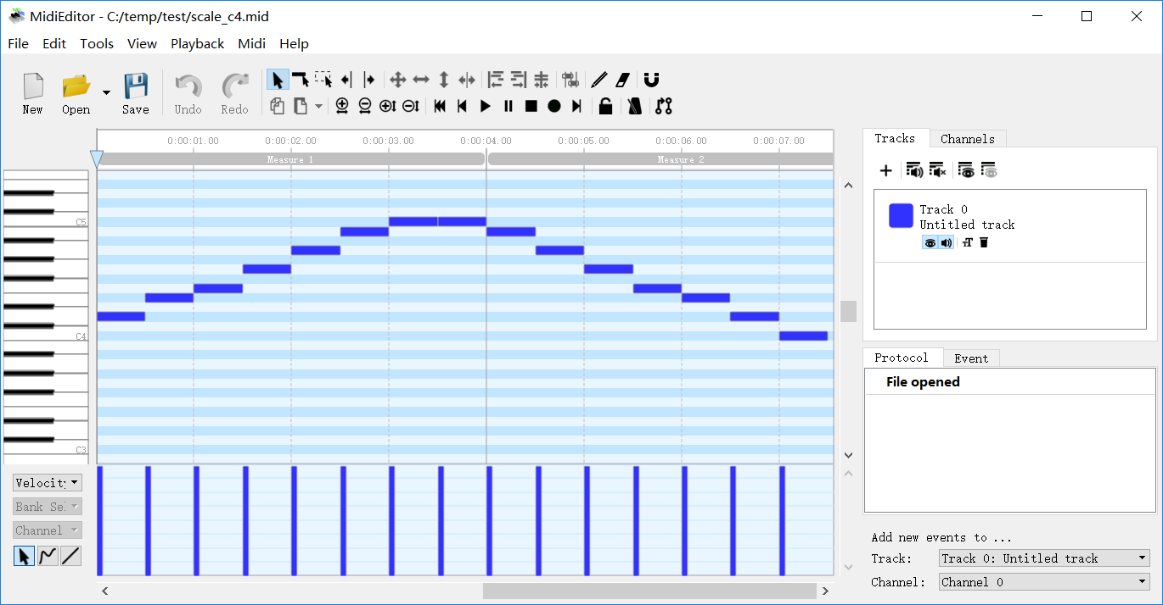
MIDI文件的生成方式 专用软件生成：MidiEditor
MidiEditor演示

Slide 10
典型的MIDI软件介绍：
目前有很多MIDI软件
主要功能类型有：MIDI音乐制作，MIDI音乐编辑，MIDI音乐播放
某些软件必须和特定类型的MIDI硬件一起工作，功能强大，价格比较贵
更多的软件功能简单，价格便宜甚至是免费提供
MidiEditor介绍
MidiEdior使用演示…...

Slide 11
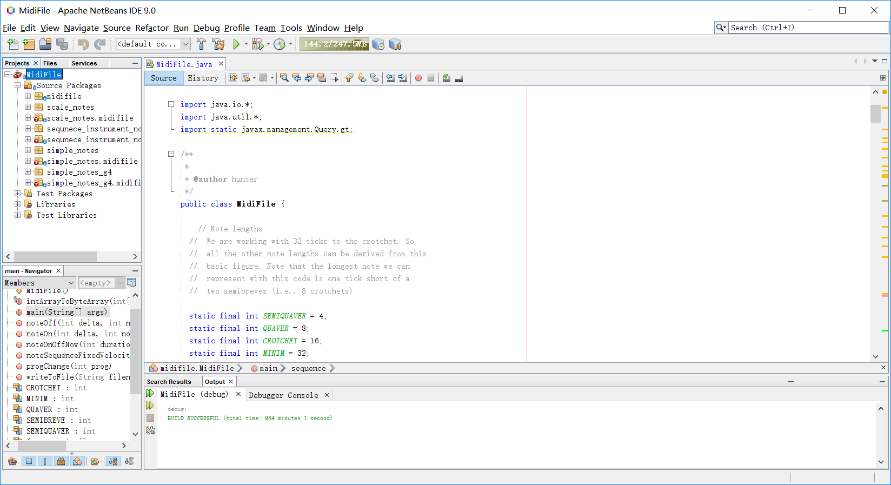
MIDI文件的生成方式 计算机程序直接生成
JAVA程序生成MIDI文件示例

Slide 12
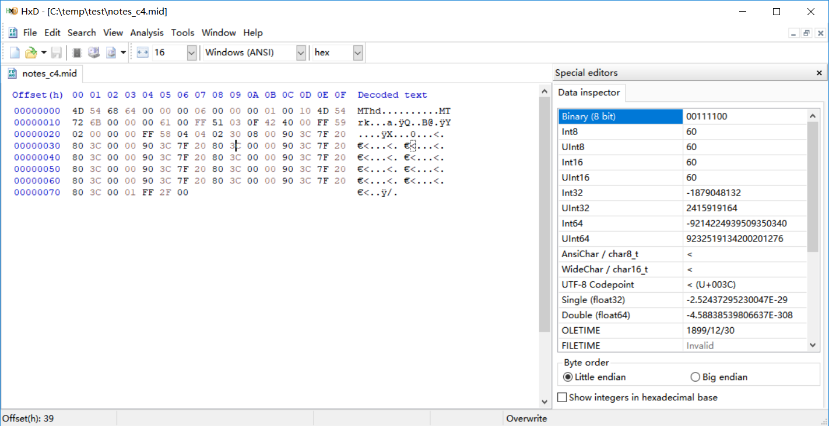
MIDI文件的生成方式 直接修改MIDI文件
二进制MIDI文件修改演示

Slide 13
MIDI文件的生成方式 MIDI设备＋MIDI专用软件
最通用，最专业的方式

Slide 14

MIDI音乐对我们的意义 计算机数字化和MIDI音乐
计算机数字化
充分利用计算机信息技术；
MIDI文件记录所有的音乐信息；简化创作和传播；
MIDI规范确保所有符合MIDI规范的MIDI设备可以一起工作；
数字化易于规范化
数字化MIDI降低了音乐制作的难度

Slide 15
Q&A

